Slide 1


Программа академического обмена в зарубежных университетах (ИФИМКК)
Отдел международного сотрудничества
Ауд. 2-18В

Slide 2
Кто мы?
Твоя команда-проводник в мир обучения за рубежом
поможем определиться с университетом для прохождения программы академического обмена
поможем собрать нужные документы
проконсультируем по разным вопросам, касающимся пребывания за рубежом

Slide 3
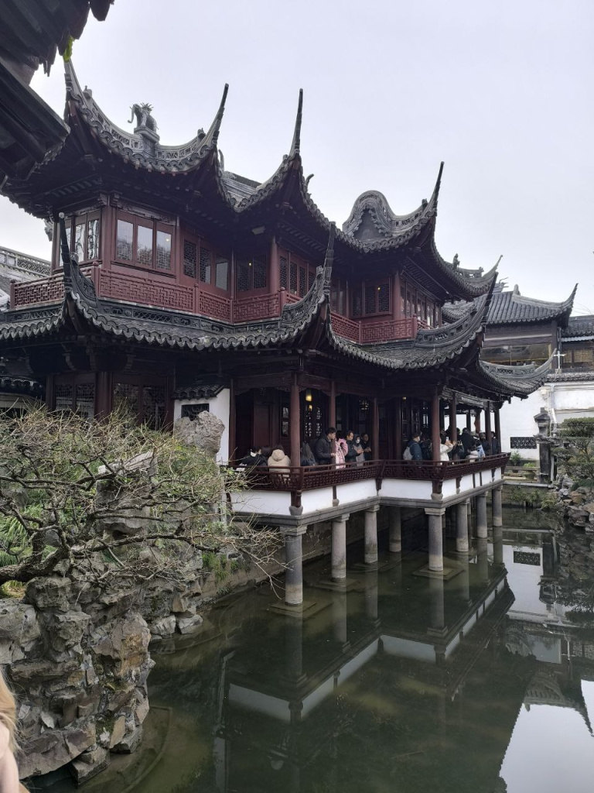
Программа академического обмена - это возможность семестр обучаться в вузе-партнёре волгу в другой стране
Академический обмен не предполагает ухода в академический отпуск: студент продолжит обучаться со своей группой после возвращения из-за границы.

Slide 4


Кто мы?
Какие основные направления обучения для студентов ИФИМКК?

Slide 5

КАЗАХСТАН
АРМЕНИЯ
БЕЛАРУСЬ
УЗБЕКИСТАН
КИТАЙ
ТАДЖИКИСТАН

Slide 6
Направление подготовки: Журналистика
  Белорусский государственный университет (Беларусь)
  Гродненский государственный университет им. Янки Купалы (Беларусь)
  Гомельский государственный университет имени Франциска Скорины (Беларусь)
  Университет Туран (Казахстан)
  Казахский Национальный университет им. аль-Фараби (Казахстан)
  Российско-Таджикский (Славянский) Университет (Таджикистан)
  Национальный университет Узбекистана им. Мирзо Улугбека (Узбекистан)
  Российско-Таджикский (Славянский) Университет (Таджикистан)
  Российско-Армянский (Славянский) университет (Армения)
  Университет Цзаочжуан (Китай)

Slide 7
Лингвистика/ Фундаментальная и прикладная лингвистика
  Белорусский государственный университет (Беларусь)
  Белорусский государственный университет иностранных языков (Беларусь)
  Барановичский государственный университет (Беларусь)
  Гродненский государственный университет им. Янки Купалы (Беларусь)
  Брестский государственный университет имени А. С. Пушкина (ФиПЛ) (Беларусь)
  Гомельский государственный университет имени Франциска Скорины (Беларусь)
  Казахский Национальный университет им. аль-Фараби (Казахстан)
  Университет Туран (Казахстан)
  Национальный университет Узбекистана им. Мирзо Улугбека (Узбекистан)
  Ванадзорский государственный университет им. О. Туманяна (Армения)
  Российско-Таджикский (Славянский) Университет (Таджикистан)
  Российско-Армянский (Славянский) университет (Армения)
  Университет Цзаочжуан (Китай)
  Университет Бэйхуа (Китай), Цзилиньский Университет (Китай)

Slide 8
Педагогическое образование
  Белорусский государственный университет (Беларусь)
  Гродненский государственный университет им. Янки Купалы (Беларусь)
  Казахский Национальный университет им. аль-Фараби (Казахстан)
  Каспийский государственный университет технологий и инжиниринга имени Ш. Есенова (Казахстан)
  Евразийский национальный университет им. Л. Н. Гумилёва (Казахстан)
  Российско-Таджикский (Славянский) Университет (Таджикистан)
  Ванадзорский государственный университет им. О. Туманяна (Армения)
  Национальный университет Узбекистана им. Мирзо Улугбека (Узбекистан)
  Самаркандский государственный университет (Узбекистан)
  Университет Цзаочжуан (Китай)

Slide 9
Филология
  Белорусский государственный университет (Беларусь)
  Гродненский государственный университет им. Янки Купалы (Беларусь)
  Брестский государственный университет имени А. С. Пушкина (Беларусь)
  Гомельский государственный университет имени Франциска Скорины (Беларусь)
  Казахский Национальный университет им. аль-Фараби (Казахстан)
  Каспийский государственный университет технологий и инжиниринга имени Ш. Есенова (Казахстан)
  Евразийский национальный университет им. Л. Н. Гумилёва (Казахстан)
  Ванадзорский государственный университет им. О. Туманяна (Армения)
  Национальный университет Узбекистана имени Мирзо Улугбека (Узбекистан)
  Самаркандский государственный университет (Узбекистан)
  Российско-Таджикский (Славянский) Университет (Таджикистан)
  Российско-Армянский (Славянский) университет (Армения)
  Университет Цзаочжуан (Китай)

Slide 10

КИТАЙ
  Цзилиньский университет
  Университет Цзаочжуан
  Университет Бэйхуа

Slide 11

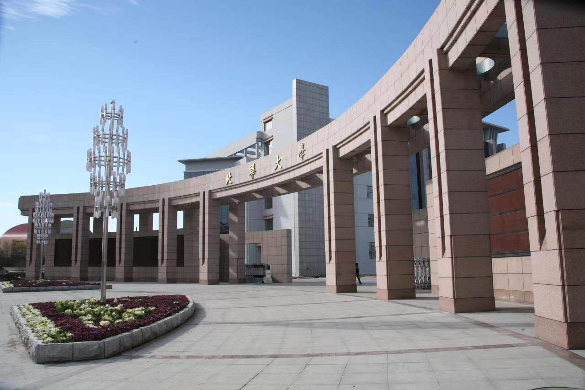
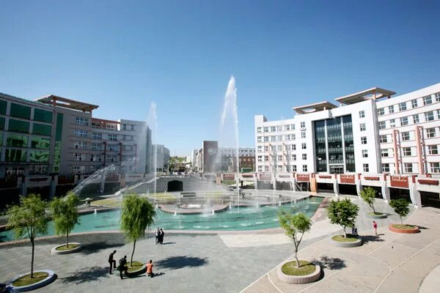
Университет Бэйхуа
Университет Бэйхуа – один из крупнейших вузов провинции Цзилинь. Он был создан путем объединения в 1999 году четырех вузов: педагогического института, медицинского института, института лесной промышленности и института электрификации. Сегодня в состав университета входят 27 институтов. Обучение ведется по 59 специальностям. В университете обучаются 22500 студентов и работают около 1500 преподавателей, из которых 250 – профессоры. Требуется знание китайского языка на уровне B1-B2.

Slide 12
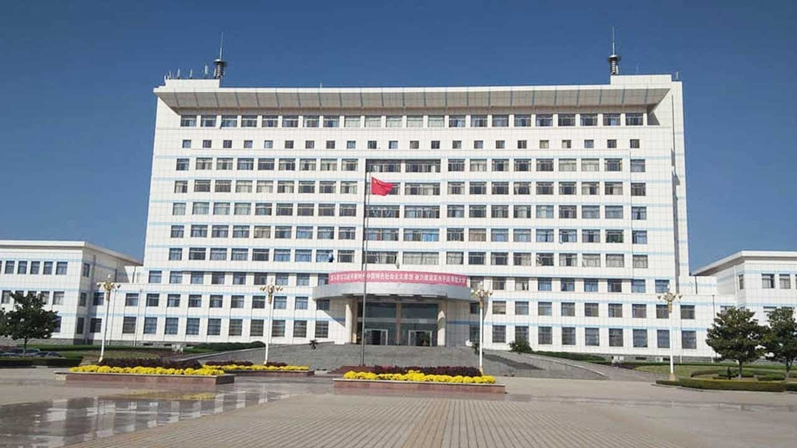
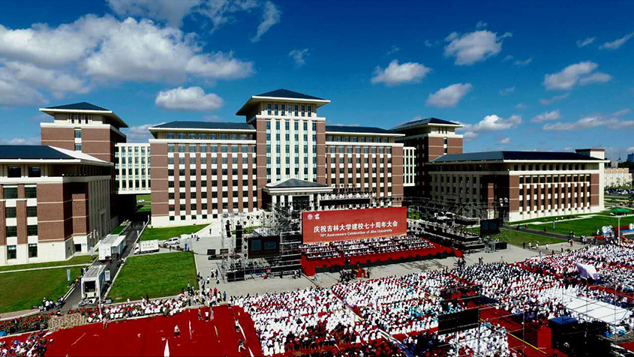
Университет Цзаочжуан
Университет Цзаочжуан — ведущий национальный исследовательский университет, расположенный в г. Цзаочжуан, провинция Шаньдун. Предлагает курсы по изучению китайского языка с нуля. Требуется знание английского языка на уровне В1-В2.
Цзилиньский университет
Цзилиньский университет расположен в г. Чаньчунь, провинция Цзилинь. Предлагает курсы по изучению китайского языка с нуля. Требуется знание английского языка на уровне В1-В2.

Slide 13
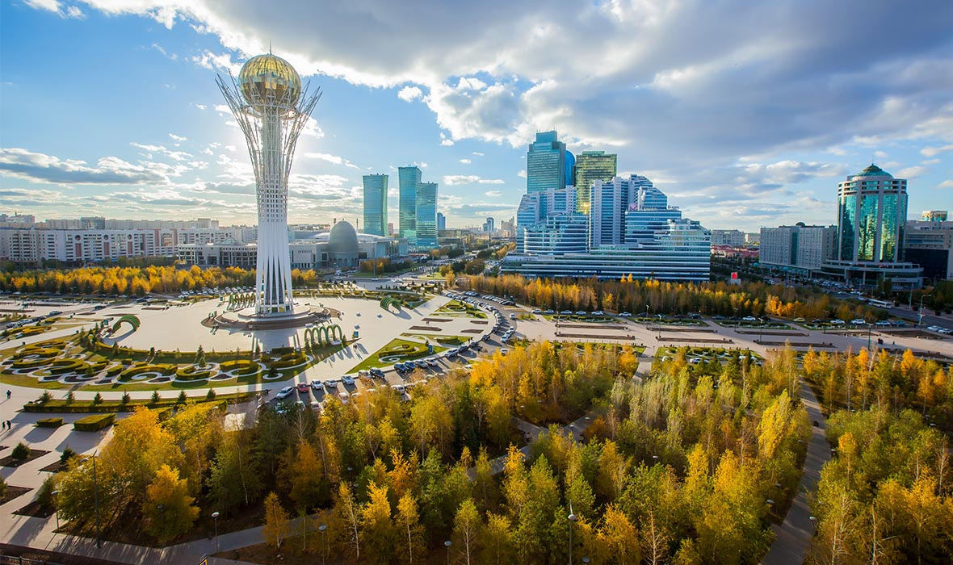
КАЗАХСТАН
  Казахский Национальный университет им. аль-Фараби
  Университет Туран
  Каспийский государственный университет технологий и инжиниринга имени Ш. Есенова

Slide 14
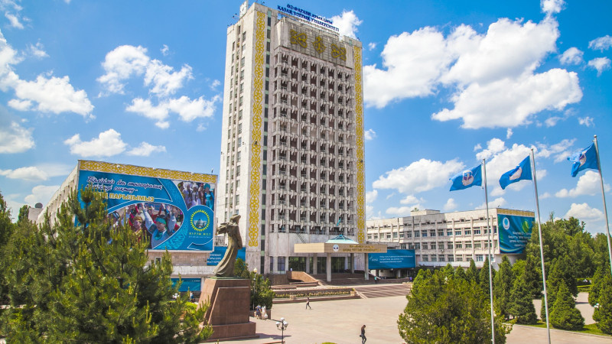
Казахский национальный универистет имени аль-Фараби
КазНУ – крупнейший в г. Алматы образовательный и научный центр. Подготовка специалистов осуществляется по более чем 180 специальностям. Множество профилей подготовки позволяет студентам разных направлений пройти стажировку в данном вузе.
При университете Студенческое бюро по Болонскому процессу, Студенческий профсоюз, Научная библиотека, Музей истории, Музей биологии, Музей археологии и этнологии, Музей палеолита, Команда КВН, Танцевальный ансамбль, Студенческий драматический театр, Театральный клуб «Эйдос», Дебатный клуб КазНУ, Интеллектуальный клуб КазНУ, Студенческий дискуссионный клуб «Политолог», Дипломатический клуб и др.

Slide 15
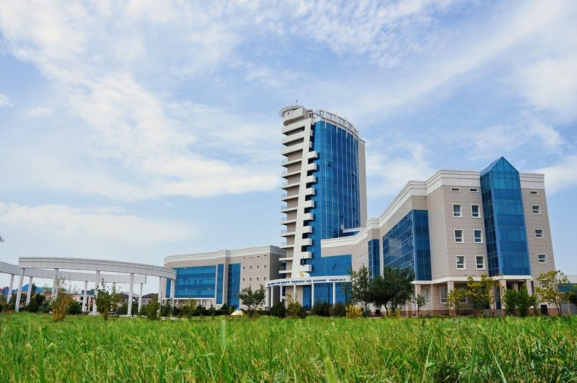
Казахский национальный универистет имени аль-Фараби
  Каспийский государственный университет технологий и инжиниринга имени Ш. Есенов оказывает образовательные услуги по 43 специальностям бакалавриата, 18 специальностям магистратуры и 5 специальностям докторантуры. Университет располагает тремя учебными корпусами, тремя общежитиями, тремя учебными полигонами, спортивным комплексом с бассейном. Это многопрофильный вуз, ведущий центр образования, науки и культуры Мангистауской области, имеющий высокую репутацию и признание.

Slide 16
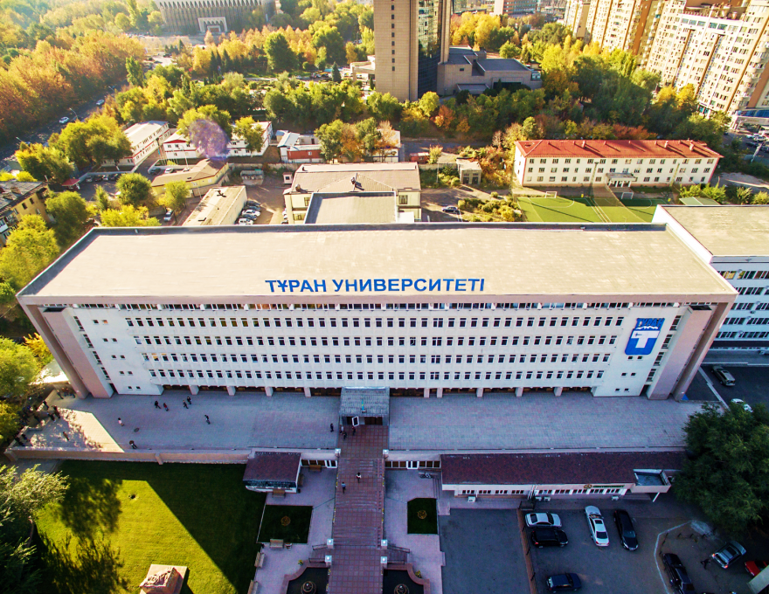
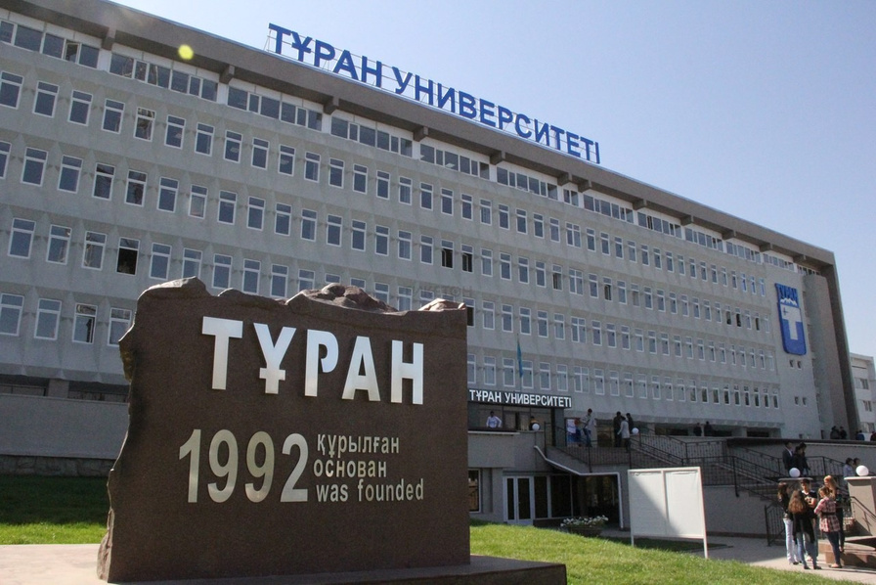
Университет Туран
  Университет «Туран» был учрежден в 1992 году в г. Алматы и является ядром образовательной корпорации. Университет осуществляет подготовку по 57 специальностям на 4 факультетах: экономическом, гуманитарно-юридическом, факультете «Цифровые технологии и искусство» и факультете англоязычных программ STEM.
  Университет «Туран» стал первым вузом в Республике Казахстан, который присоединился к проекту Eduroam, что позволяет студентам и сотрудникам университета пользоваться бесплатным Wi-Fi практически в любом вузе 54 стран мира под своим корпоративным логином.

Slide 17
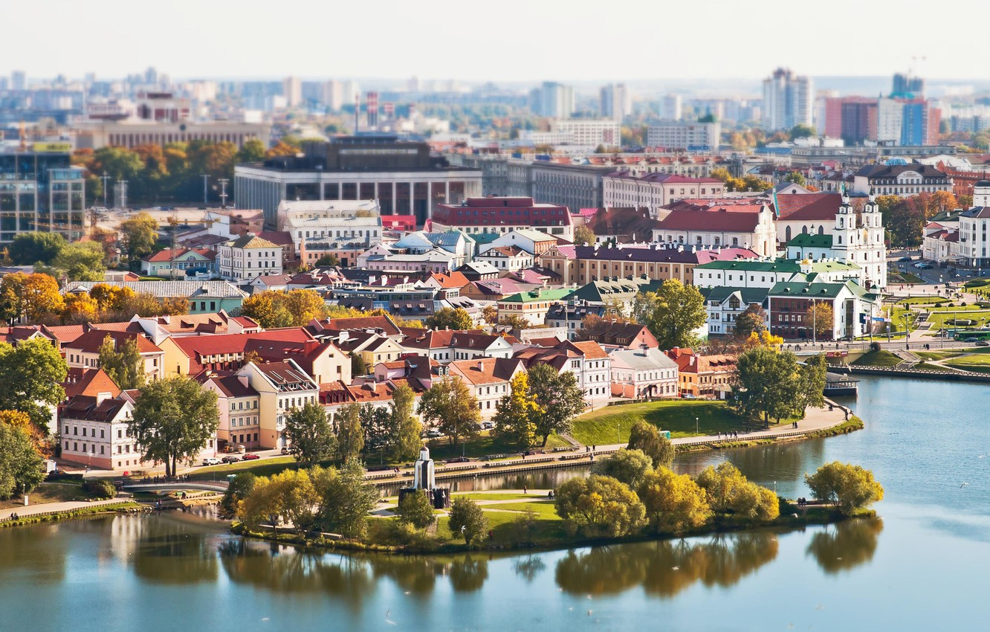
БЕЛАРУСЬ
  Белорусский государственный университет
  Гродненский государственный университет им. Янки Купалы
  Барановичский государственный университет
  Минский государственный лингвистический университет
  Гомельский государственный университет имени Франциска Скорины
  Брестский государственный университет имени А.С. Пушкина

Slide 18
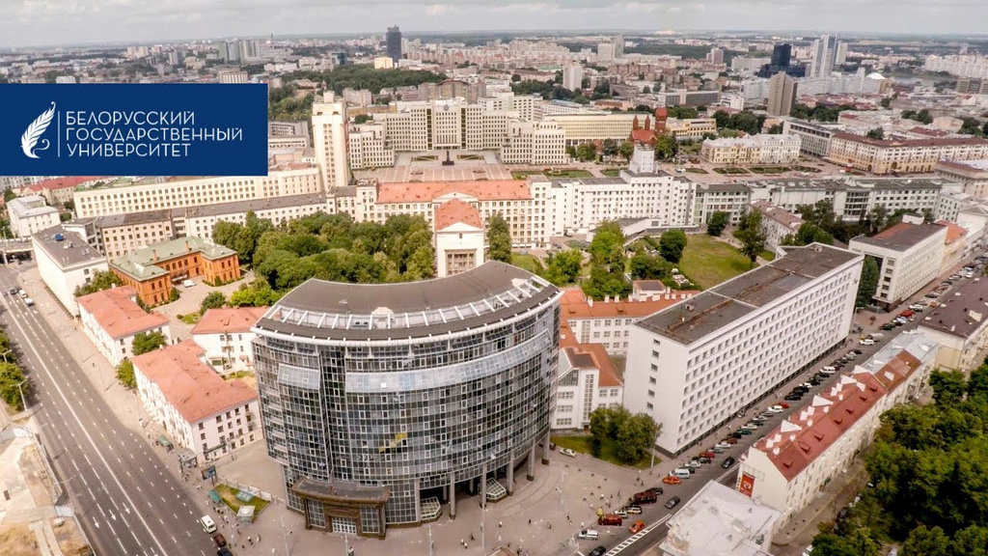
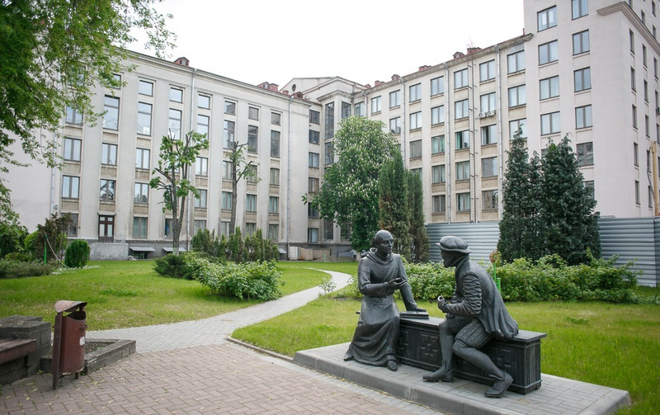
Белорусский государственный университет
БГУ был основан в 1921 г. в Минске. Занимает 1-ое место в Беларуси среди научных учреждений по количеству размещенных научных статей в базах данных Scopus и Web of Science. Обучает по широкому спектру направлений.
Визитной карточкой БГУ, символичным воплощением его истории является университетский городок – комплекс зданий и скульптурных композиций, создаваемых с 1925 года по настоящее время.

Slide 19
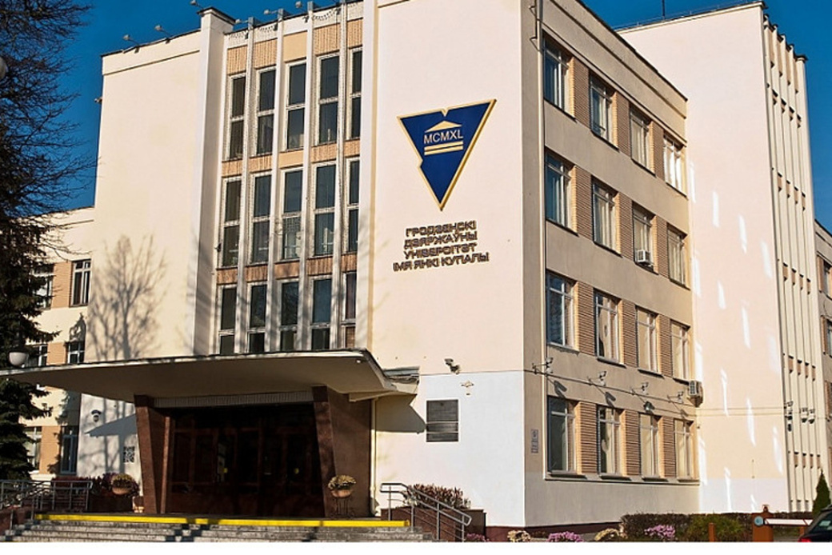
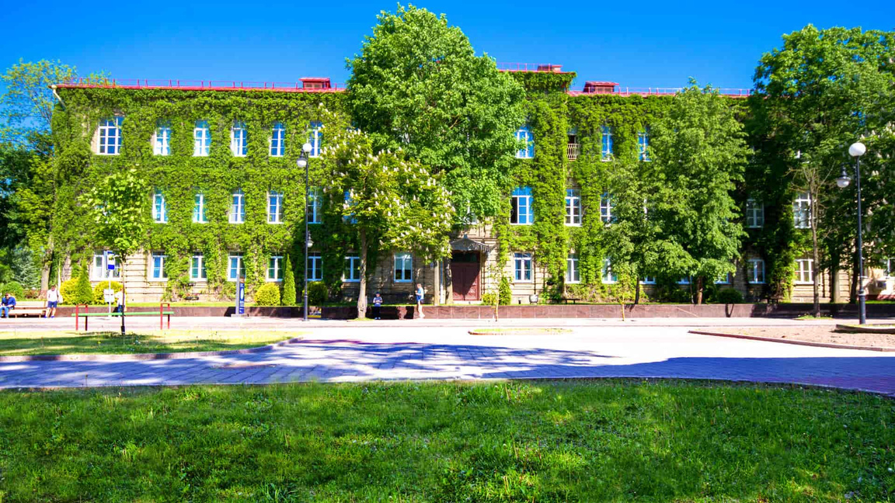
Гродненский государственный университет им. Янки Купалы
Гродненский государственный университет имени Янки Купалы имеет большой опыт в обучении иностранных студентов и развитые ветви международного сотрудничества.
ГрГУ им. Янки Купалы был основан в 1940 году в Гродно.
На сегодняшний день ГрГУ входит в десятку лучших вузов Беларуси и выпускает специалистов в сфере языка и литературы, управления, права, экономики и других специальностей.

Slide 20
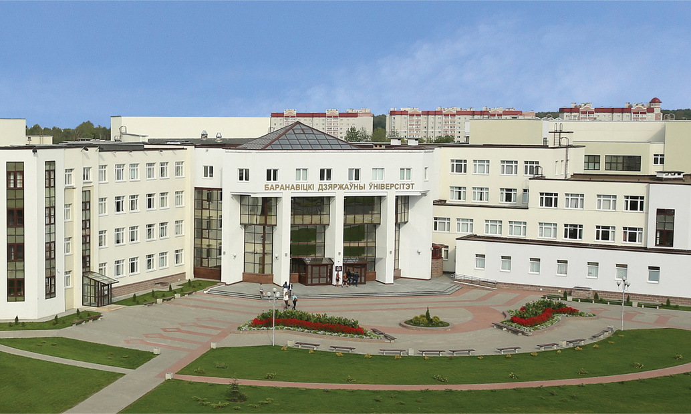
Барановичский государственный университет
БарГУ — динамично развивающийся университет классического типа.
Студенческий кампус БарГУ находится в центре города недалеко от железнодорожного и автобусного вокзалов. На его территории располагается комплекс современных комфортабельных общежитий. Барановичский государственный университет насчитывает 120 договоров о международном сотрудничестве с учреждениями высшего образования и научными организациями стран ближнего и дальнего зарубежья.

Slide 21
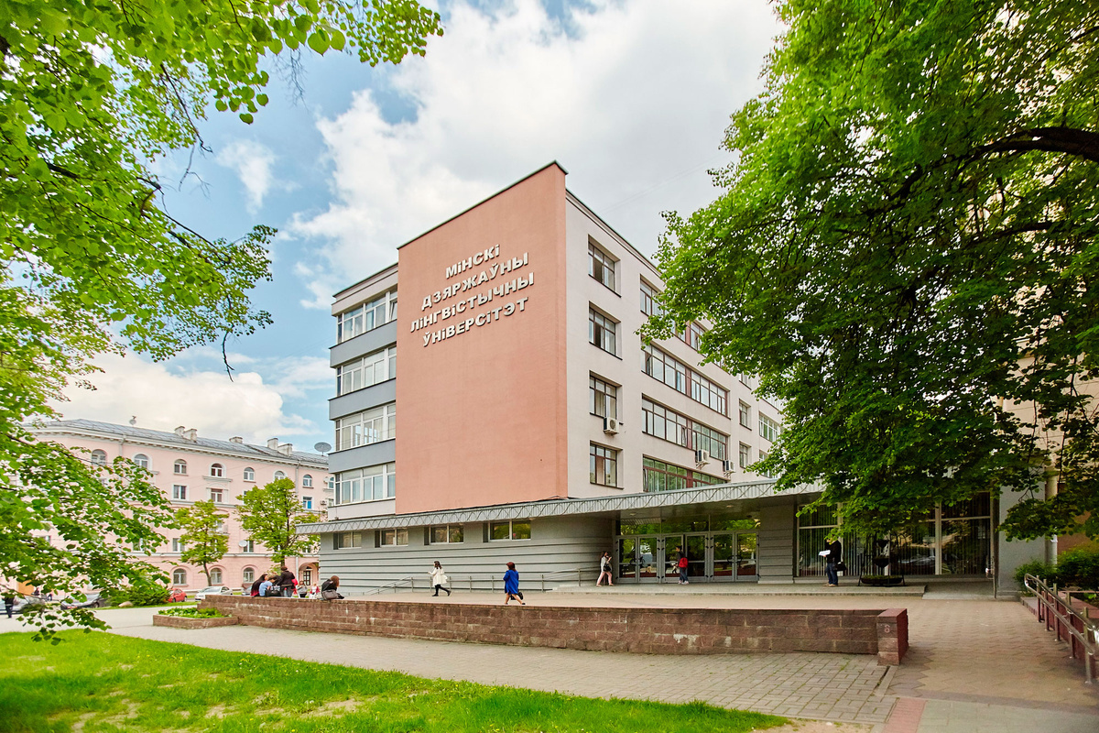
Белорусский государственный университет иностранных языков
Белорусский государственный университет иностранных языков является лидером в области языкового образования в Республике Беларусь и прочно удерживает передовые позиции на постсоветском пространстве.
В настоящее время БГУИЯ осуществляет подготовку по 23 иностранным языкам (английскому, немецкому, французскому, испанскому, португальскому, итальянскому, шведскому, польскому, нидерландскому, китайскому, корейскому, японскому, арабскому, турецкому, персидскому, венгерскому, литовскому, финскому, иврите, урду, а также русскому и белорусскому как иностранным языкам) и 15 специализациям (зарубежная литература, белорусский язык и литература, русский язык как иностранный, компьютерная лингвистика, риторика, ортофония (обучение иностранному языку глухих и слабослышащих детей), страноведение, художественный перевод, специальный перевод, синхронный перевод, информационное обслуживание, международный туризм, связи с общественностью, внешнеполитические отношения и внешнеэкономические связи).

Slide 22
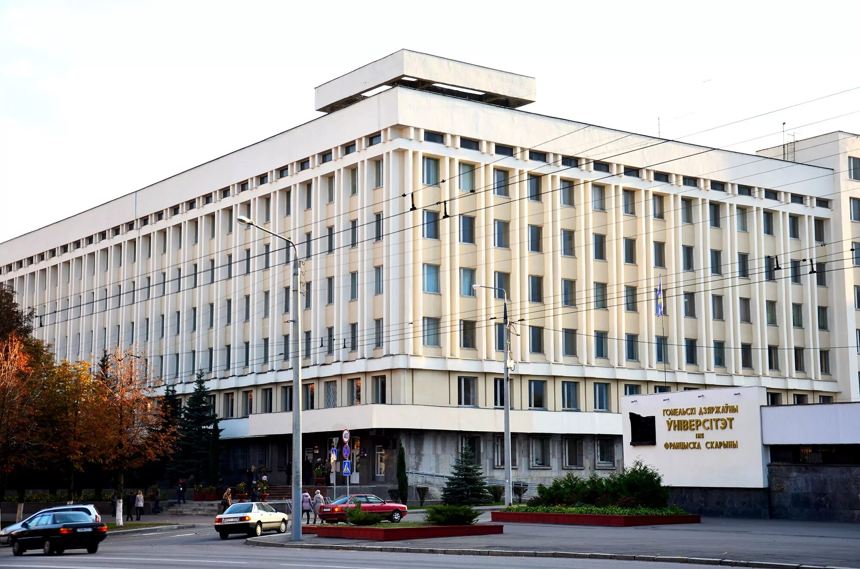
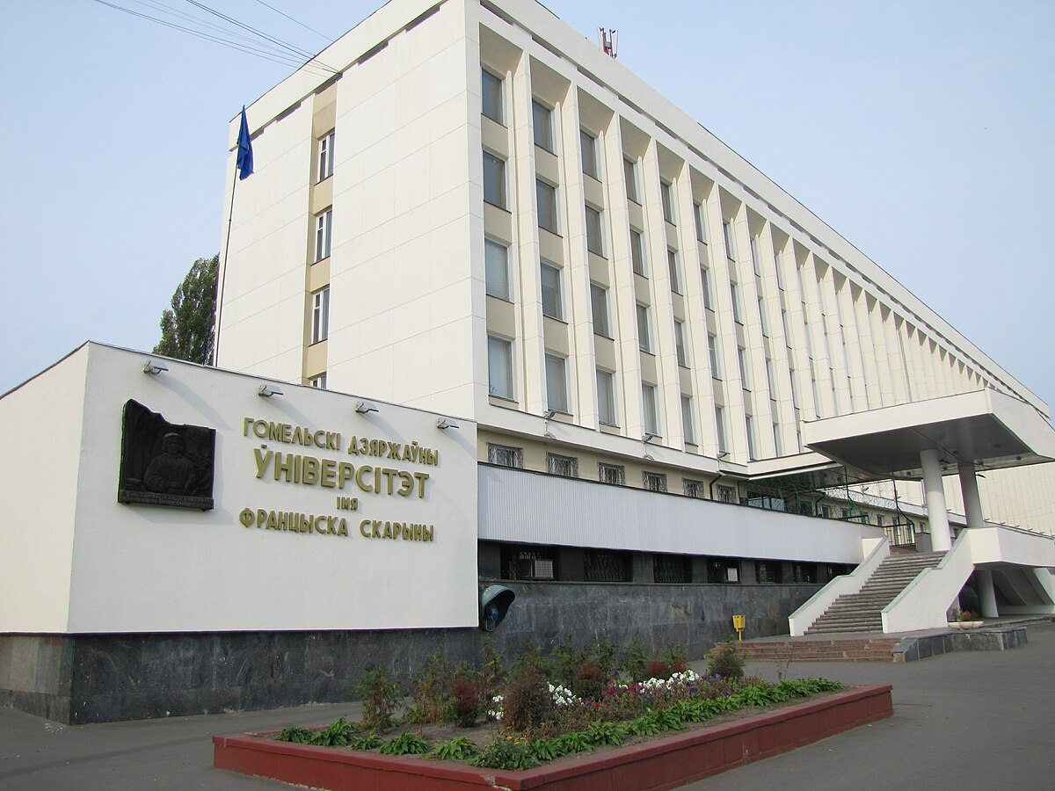
Гомельский государственный университет имени Франциска Скорины
Гомельский государственный университет имени Франциска Скорины – крупнейший научно-исследовательский и учебный центр, по праву получивший признание у отечественной и мировой научной общественности. Старейший вуз региона стал настоящим интеллектуально-культурным ядром Белорусского Полесья
В университете действует 186 договоров о сотрудничестве с зарубежными образовательными и научными учреждениями (Китай, Венгрия, Вьетнам, Германия, Швеция, Финляндия, США, Япония, Польша, Румыния, Сербия, Болгария, Италия, Чехия, Испания, Корея, Россия, Украина, Молдова, Португалия, Литва, Казахстан, Кыргызстан и др.).
В настоящее время в университете обучаются более 900 иностранных студентов (граждане Туркменистана, Азербайджана, Турции, Узбекистана, Ирака, Йемена, КНР, Израиля, России, Украины, Вьетнама, Нигерии, Ливии, Ливана, Ганы, Камеруна).

Slide 23
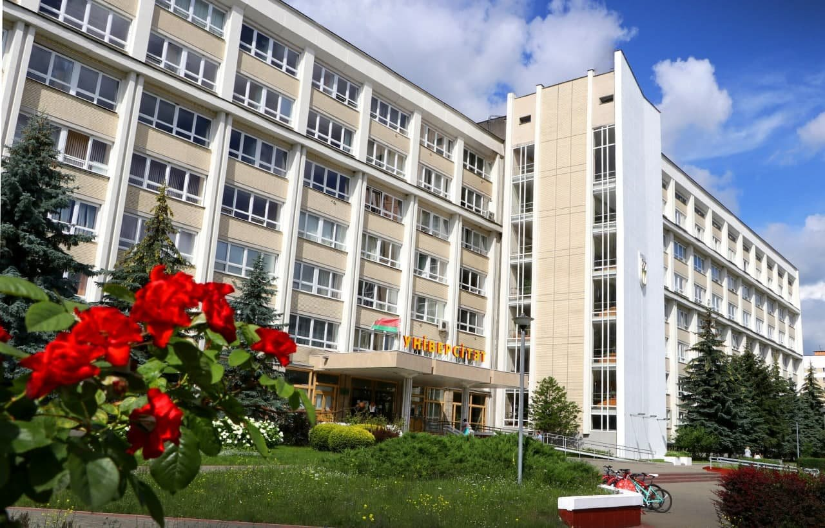

Гомельский государственный университет имени Франциска Скорины
БрГУ имени А.С. Пушкина аккредитован по 27 специальностям I ступени высшего образования, 17 специальностям II ступени высшего образования.
Сегодня Университету свойственны многопрофильность и многоуровневость профессиональной подготовки.
В структуру университета входят: 9 факультетов (филологический, психолого-педагогический, социально-педагогический, факультет иностранных языков, факультет физического воспитания и туризма, факультет естествознания, физико-математический, исторический, юридический), 32 кафедры; магистратура; аспирантура; Институт повышения квалификации и переподготовки.
Учитывая потребности современного рынка образовательных услуг, университет имени А. С. Пушкина систематически открывает новые специальности. Широкое признание в Республике Беларусь и за ее пределами имеют научно-педагогические коллективы университета.

Slide 24
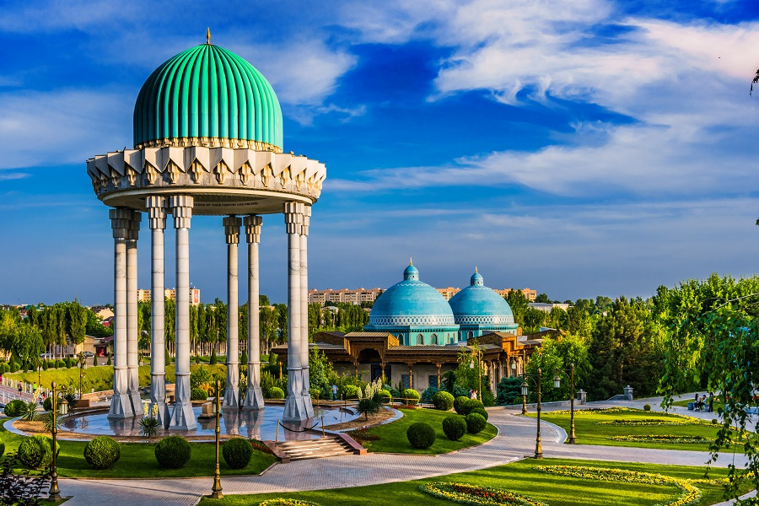
УЗБЕКИСТАН
  Национальный университет Узбекистана имени Мирзо Улугбека
  Самаркандский государственный университет

Slide 25
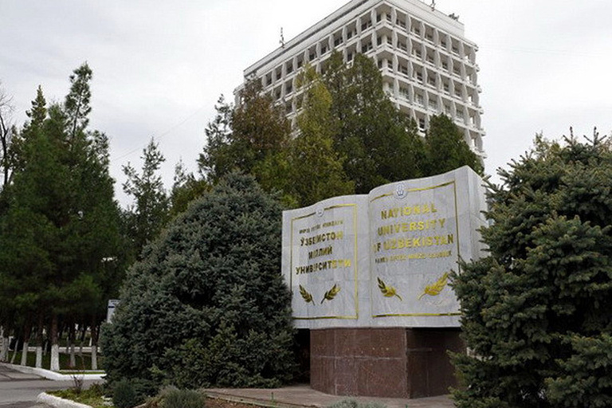
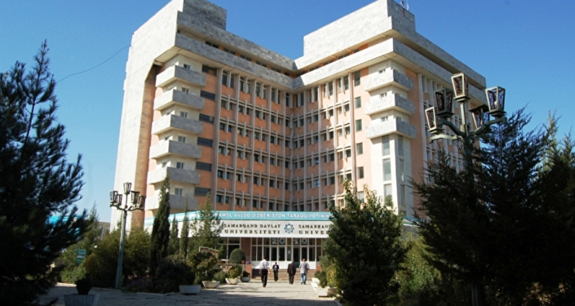
Национальный университет Узбекистана имени Мирзо Улугбека
Национальный университет Узбекистана имени Мирзо Улугбека (г. Ташкент) считается первым и ведущим высшим учебным заведением не только в Узбекистане, но и в Центральной Азии.
Для осуществления практики в процессе обучения имеется 3 площадки для полевой практики, 32 научно-учебные лаборатории, 3 учебно-научно-экспериментальных центра, 1 межвузовской научной лаборатории.
Национальный университет Узбекистана сотрудничает со ста высшими учебными и научными заведениями из тридцати двух стран, в их числе Московский Государственный университет имени В.М.Ломоносова, Сеульский Национальный университет, Калифорнийский государственный университет.
.

Slide 26
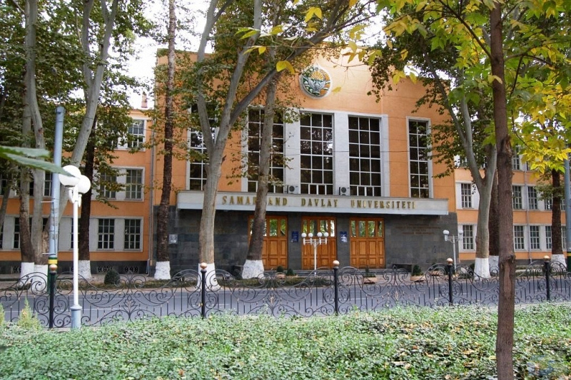
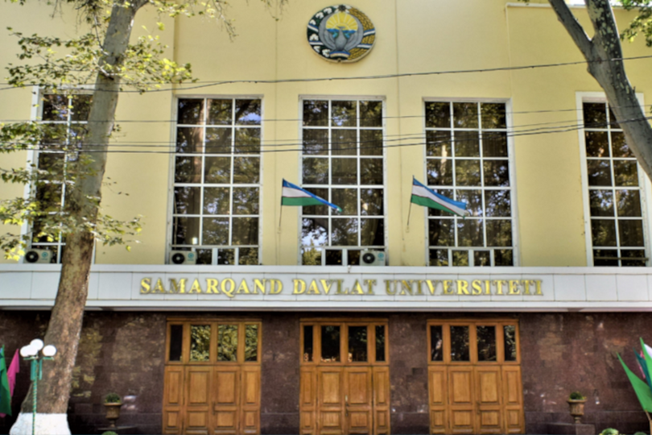
Самаркандский государственный университет
Это один из старейших университетов Узбекистана и Средней Азии, второй по величине университет Узбекистана. Корпуса и многочисленные здания университета расположены в центральной части города Самарканд.
В настоящее время осуществляется обучение по 34 образовательным направлениям.
В составе университета функционируют библиотека, имеющая более 3 млн. единиц научной и учебной литературы, в том числе, около 15000 ценных книг и восточных рукописей, а также 3 академических лицея, 4 музея, 1 оранжерея, 2 ценных сооружения.

Slide 27
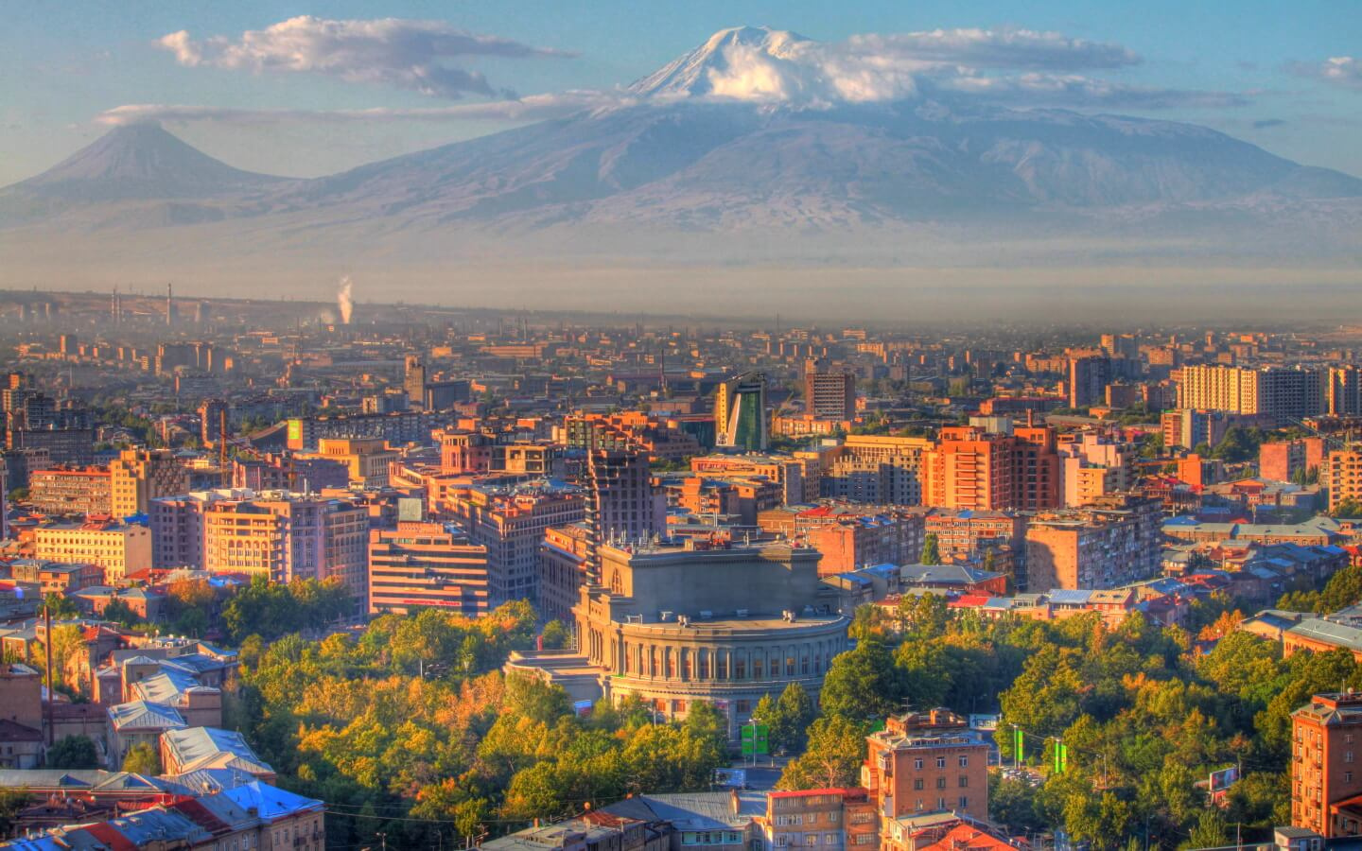
АРМЕНИЯ
  Ванадзорский государственный университет им. О. Туманяна
  Российско-Армянский (Славянский) университет

Slide 28
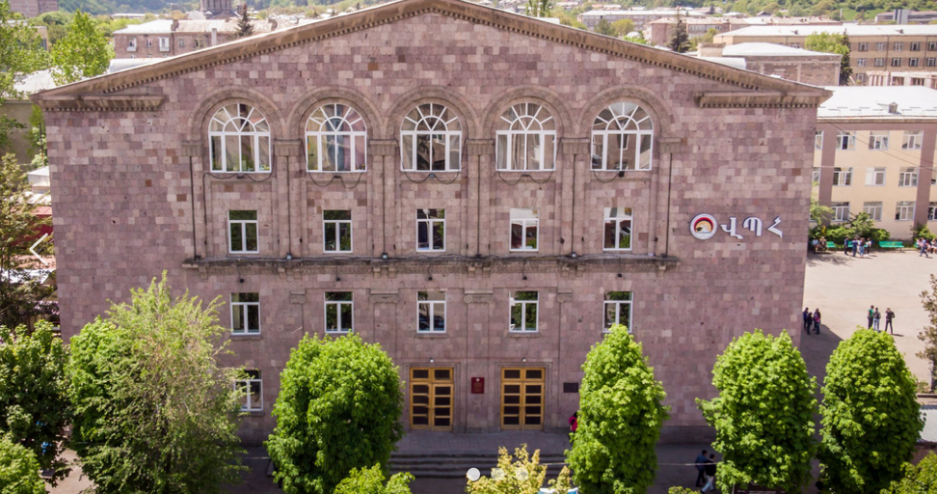
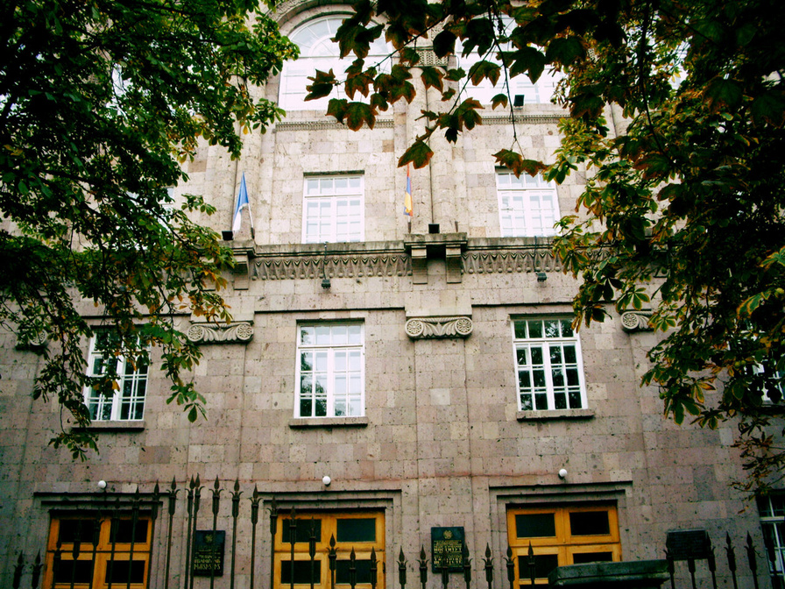
Ванадзорский государственный университет имени О. Туманяна
Ванадзорский государственный университет им. О. Туманяна основан в 1969 г. в Ванадзоре. Это самый крупный университет в Лорийской области.
В системе очного обучения по основной образовательной программе бакалавриата учебный процесс организуется по 29 специальностям, а по основной образовательной программе магистра — ещё по 4 специальностям.

Slide 29
Российско-Армянский университет
Российско-Армянский университет был создан на основании соглашения между правительствами Российской Федерации и Республики Армения, которое было подписано 29 августа 1997 года в Москве. Вуз задумывался и уже состоялся как центр российского образования, науки и культуры в Республике Армения и в Закавказском регионе в целом.
В РАУ функционируют восемь институтов: Институт гуманитарных наук, Институт математики и информатики, Инженерно-физический институт, Институт биомедицины и фармации, Институт медиа, рекламы и кино, Институт права и политики, Институт экономики и бизнеса, Институт Востоковедения. Подготовку специалистов в РАУ осуществляет 31 кафедра

Slide 30
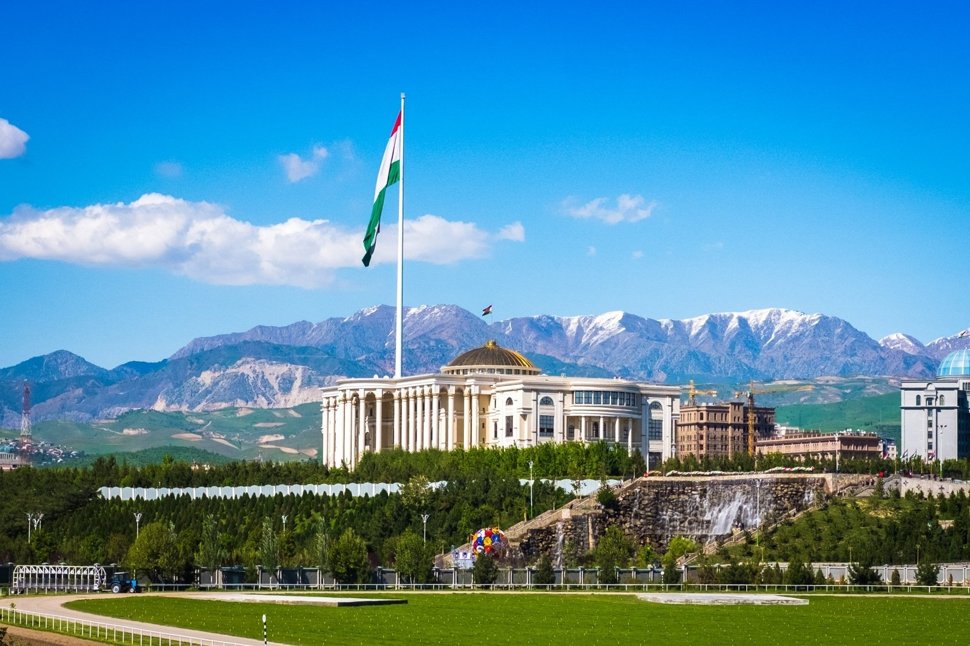
Таджикистан
  Российско-Таджикский (Славянский) Университет

Slide 31
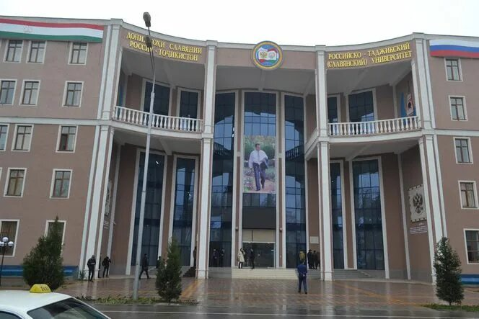
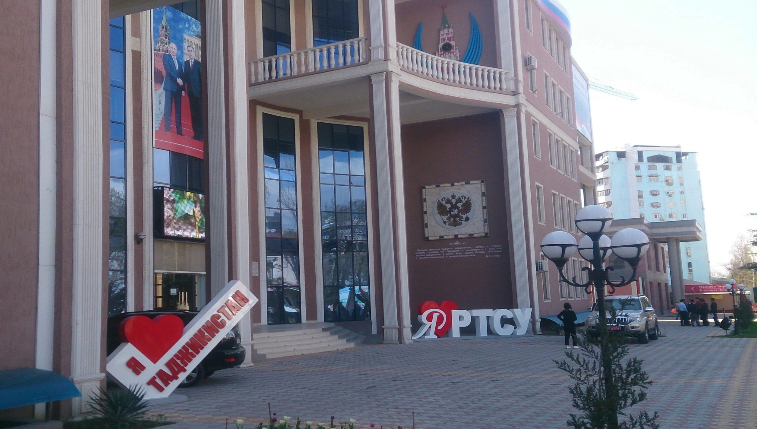
Российско-Таджикский (Славянский) Университет
Основан в 1996 году. В РТСУ функционируют 6 факультетов, которые включают в себя 33 кафедры. В университете готовят кадры по 46 направлениям и на всех уровнях обучения: бакалавриат, магистратура, специалитет, аспирантура, докторантура.
В состав университета входят следующие факультеты:
Факультет русской филологии, журналистики и медиатехнологий.
Факультет иностранных языков
Факультет истории и международных отношений
Естественно-научный факультет
Факультет экономики и управления
Юридический факультет

Slide 32

Отзывы участников программы обмена
Лытова Елизавета, направление «Фундаментальная и прикладная лингвистика»
Моим приключением за рубежом стала поездка в Университет Цзаочжуан с марта по июль 2025 года, это опыт, который я никогда не забуду!
Занятия проходили ежедневно, и каждая пара была по-своему уникальна. В нашей группе были не только русские студенты, но и три девушки из Монголии, с которыми мы вместе осваивали язык с нуля. Первое, что бросилось в глаза, – огромная территория университета с множеством спортивных площадок: волейбол, бадминтон, баскетбол, большой теннис, стадион. После пар мы часто играли или просто гуляли.
Китайская кухня – очень вкусная, но зачастую острая, и европейскую еду найти непросто, поэтому пришлось привыкать, зато теперь я точно знаю, как заказать неострое блюдо. Цзаочжуан – небольшой город, но вокруг столько интересных мест! Мы ездили в города с горами и морем, видели и небоскрёбы с огнями и атмосферой будущего, и старые здания в традиционном китайском стиле – этот контраст впечатлял. Университет постоянно организовывал для нас экскурсии. Поначалу учить язык было сложно, но преподаватели говорили по-английски, а местные и иностранные студенты охотно помогали и с радостью знакомились.
После этой поездки я поняла, что китайский стал мне ближе и понятнее, я научилась быстро адаптироваться к новым условиям, познакомилась с людьми со из разных стран – из Китая, Монголии, Бангладеша, увидела настоящий Китай не только как страну мегаполисов, но и как место с уютными маленькими городами.

Slide 33

Отзывы участников программы обмена
Носова Вероника, направление «Журналистика»
Российско-Армянский университет произвёл на меня самое благоприятное впечатление. Учебный процесс построен таким образом, что основной упор делается на практические навыки. По специальности «Журналистика» большинство заданий представляли собой написание готовых публицистических материалов, а не формальных рефератов. Это позволило мне не просто изучать теорию, а сразу применять знания на деле, ощущая себя настоящим журналистом. Преподаватели поощряли свободу мысли, не боялись острых тем и всегда были открыты к диалогу. Я выбрала дисциплины со второго и третьего курсов, которые соответствовали моей образовательной траектории, и все они оказались содержательными и полезными.
Ереван — удивительный город. Он сочетает в себе древнюю историю и современную жизнь, спокойствие и энергию. Мне запомнились широкие проспекты, уютные улочки, обилие зелени и, конечно, величественный Арарат, который виден из разных точек города. Я гуляла по Каскаду — монументальной лестнице, откуда открывается потрясающий вид на город, посещала площадь Республики, гуляла по Северному проспекту и парку «Ахтанак».
Больше всего меня впечатлило армянское гостеприимство и теплота людей. Отношение к старшим, уважение к традициям и своей культуре — это то, чему стоит поучиться. Армяне очень открытые, добрые и готовы помочь в любой ситуации. Я вынесла для себя главный урок: быть спокойнее, медленнее, теплее и добрее ко всем. Ещё запомнились виды Арарата, прогулки по вечернему Еревану и ощущение, что ты не просто турист, а часть этого города.

Slide 34






Студенты бакалавриата, специалитета, магистратуры (кроме первого и последнего семестра обучения) старше 18 лет
Основные требования к кандидатам
Для Китая - владение английским/китайским не ниже уровня В1-В2
Хорошая успеваемость
Отсутствие академических задолженностей
Желание получать новые знания

Slide 35

Документы
  КОПИЯ ПАСПОРТА
  СПРАВКА ОБ ОБУЧЕНИИ
  КОПИЯ ЗАЧЕТНОЙ КНИЖКИ/ДИПЛОМА
  РЕКОМЕНДАЦИЯ НАУЧ.РУКОВОДИТЕЛЯ
  ВЫПИСКА С ЗАСЕДАНИЯ КАФЕДРЫ
  ВЫПИСКА С ЗАСЕДАНИЯ УЧЁНОГО СОВЕТА ИНСТИТУТА
  ПЛАН СТАЖИРОВКИ
Процедура подачи заявки
1. ЗАЯВКА В ОМС
2. СОБЕСЕДОВАНИЕ
3. СБОР ДОКУМЕНТОВ В УСТАНОВЛЕННЫЕ СРОКИ
4. НОМИНИРОВАНИЕ
5. ОГЛАШЕНИЕ РЕЗУЛЬТАТОВ
6. ОФОРМЛЕНИЕ ИНД.ПЛАНА
7. ОФОРМЛЕНИЕ ВСЕХ ОСТАЛЬНЫХ СОПУТСТВУЮЩИХ ДОКУМЕНТОВ

Slide 36
Преимущества стажировки в страны СНГ
  БЕЗВИЗОВЫЙ РЕЖИМ
  ОТСУТСТВИЕ ЯЗЫКОВОГО БАРЬЕРА
  НЕДОРОГОЕ ПРОЖИВАНИЕ

Slide 37

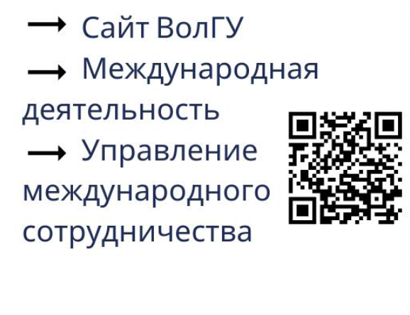
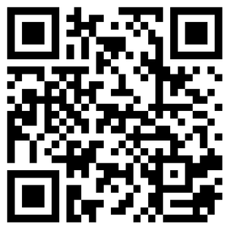
ГДЕ УЗНАТЬ О ПРОГРАММЕ ОБМЕНА ?
Аудитория 2-18 В
E-mail: oms@volsu.ru
Тел.: (8442) 460291
→ Сайт ВолГУ
→ Международная деятельность
→ Отдел международного сотрудничества
ВКонтакте @volsu_international

Slide 38
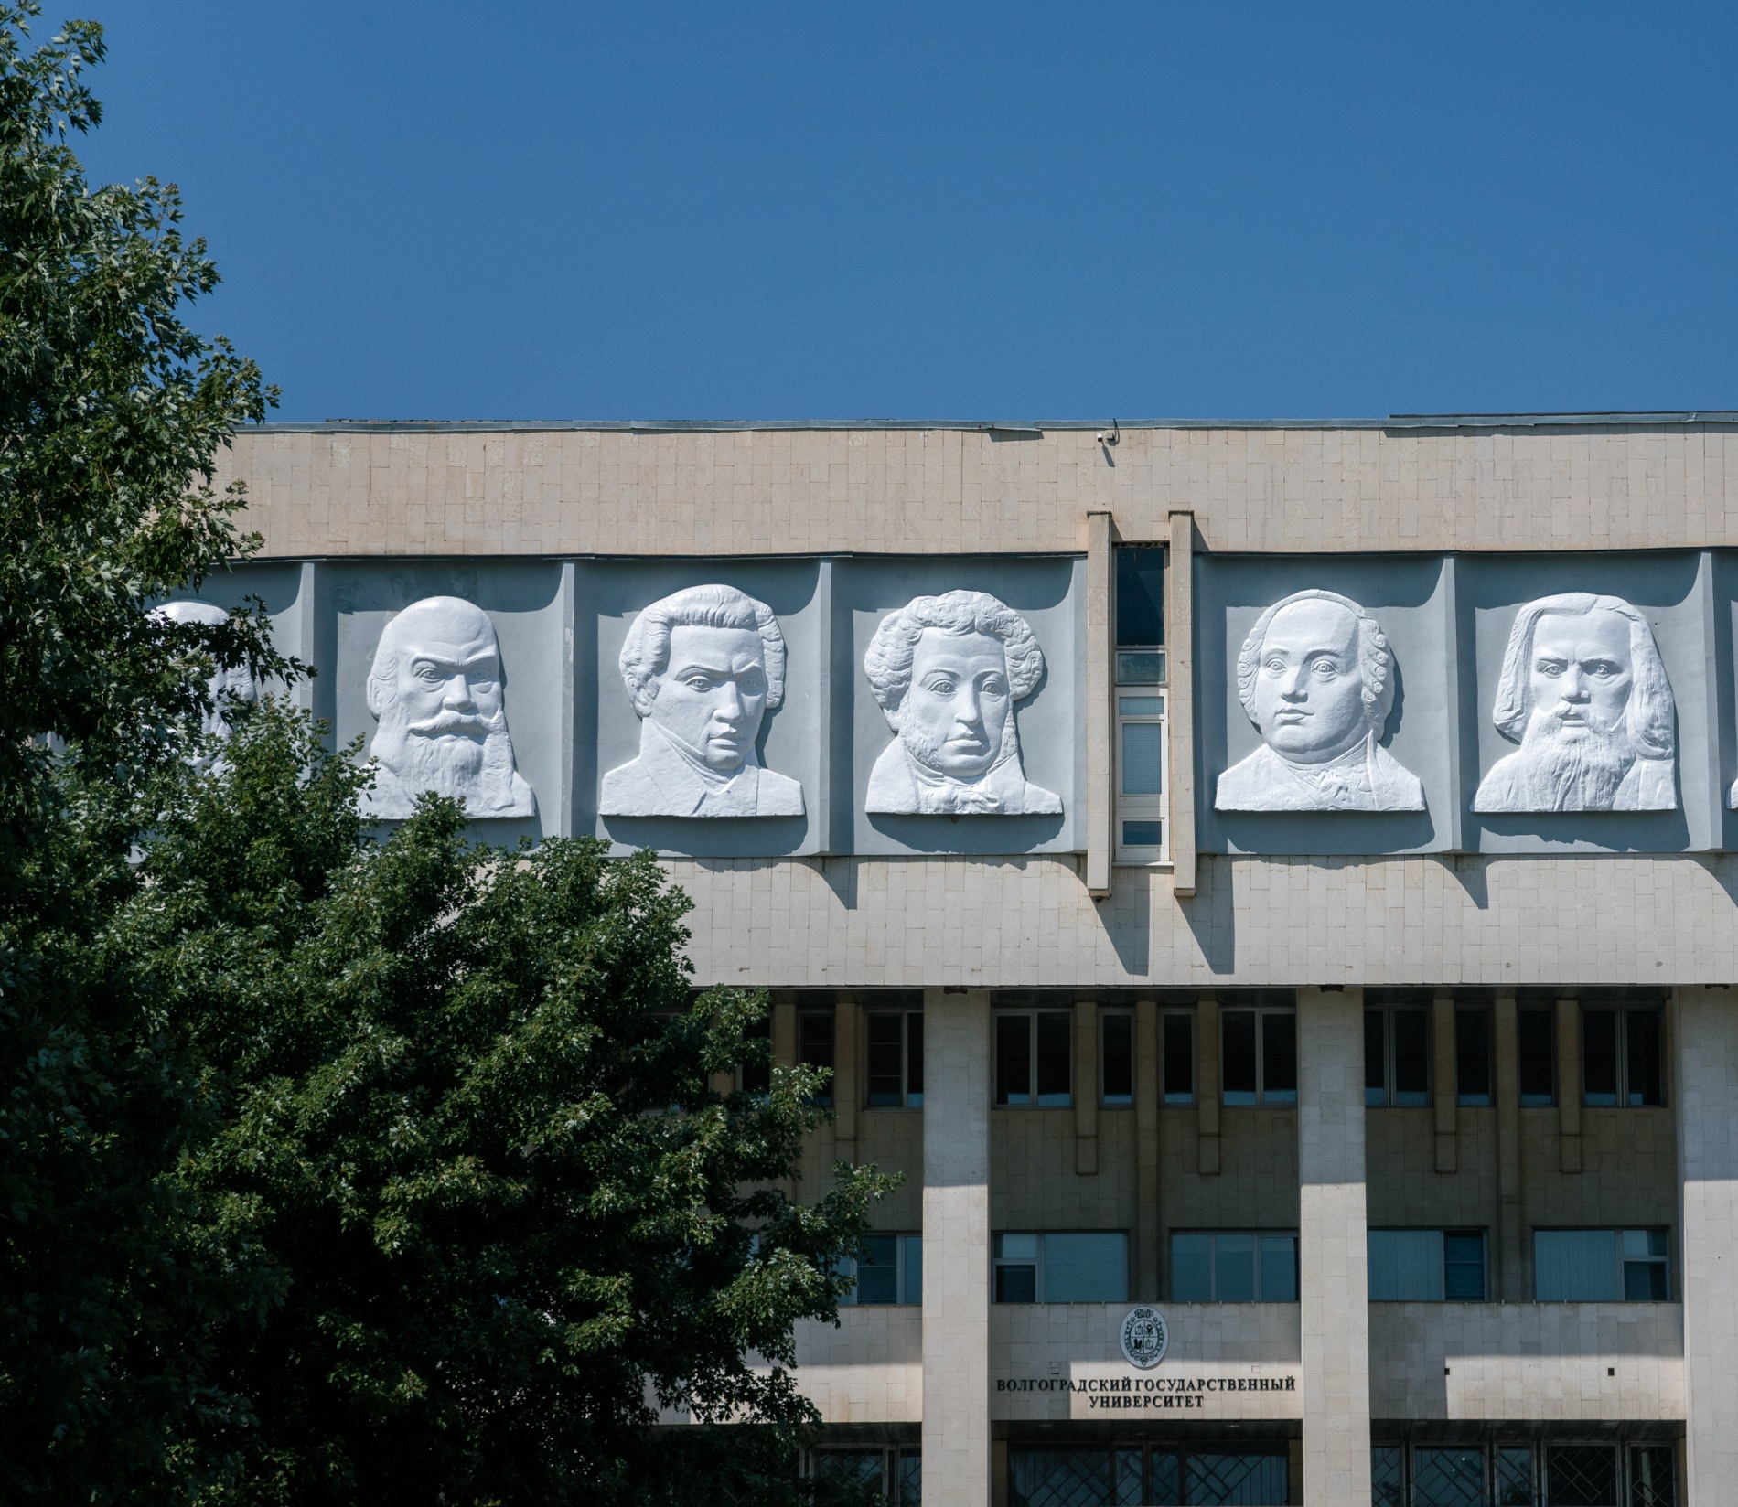
Спасибо
за внимание!

